Slide 1

Centro de Divulgação da Astronomia
Observatório Dietrich Schiel
Abertura-cda-wmv

Slide 2
Observatório Dietrich Schiel (CDA-CDCC)
Centro de Divulgação da Astronomia - CDA
Centro de Divulgação Científica e Cultural - CDCC
Universidade de São Paulo - USP
http://www.cdcc.usp.br/cda
Endereço: Av. Trabalhador São-Carlense, n.400
São Carlos-SP
Tel: 0-xx-16-3373-9191 ou 3373-8615 (CDA)
Tel: 0-xx-16-3373-9772 (CDCC)
e-mail: cda@cdcc.usp.br
Localização:
Latitude: 22° 00' 39,5"S Longitude: 47° 53' 47,5"W
Imagem: O Inicio do Observatório

Slide 3
Sessão Astronomia
As Sessões Astronomia são palestras proferidas pela equipe do Setor de Astronomia todos os sábados às 21h00. Iniciadas em 1992, foram criadas com o objetivo de falar sobre Astronomia ao nosso público em uma linguagem simples e acessível a todas as faixas etárias. Estas palestras se tornaram uma opção de diversão e informação para a comunidade local e também para visitantes de nossa cidade. Os temas abordados são os mais variados possíveis.
O material multimídia contido aqui consiste numa opção audiovisual complementar que o professor do Sistema de Ensino pode utilizar como auxílio às suas aulas.
O conteúdo das Sessões Astronomia pode ser acessado no seguinte endereço:
http://www.cdcc.usp.br/cda/sessao-astronomia/
Crédito do logo: Sessão Astronomia, CDCC-USP/SC, criado por Andre Fonseca da Silva

Slide 4
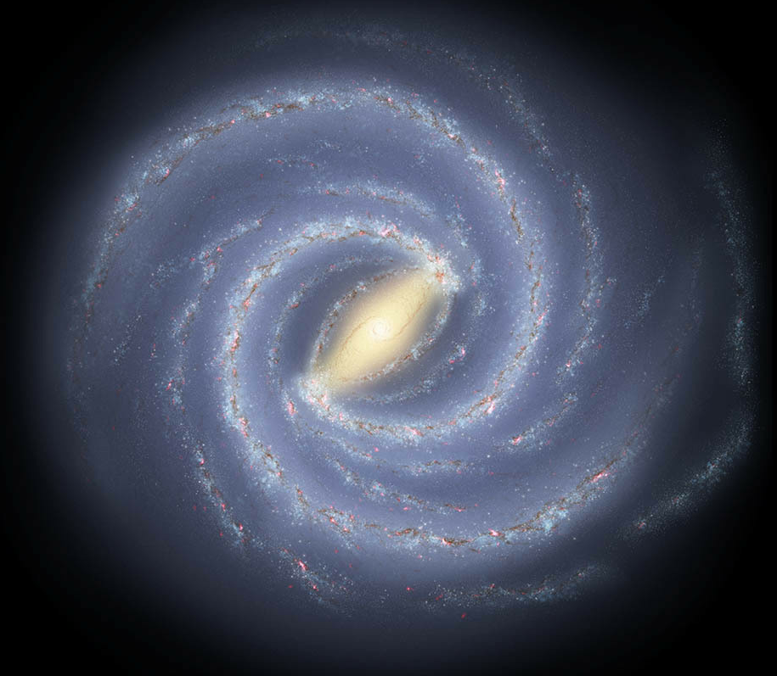
A VIA LÁCTEA
Autora: Monitora Andrea S. Navarro Carvalho
Notes:
O Tema da Sessão Astronomia
Título : A via láctea
Nome do Autor : Andrea S. Navarro Carvalho
Data da Apresentação: 02/06/2012
Número de Espectadores no Audiório:
Nome do Apresentador:
Resumo/ABSTRACT:
Crédito da Imagem de Abertura: http://www.spitzer.caltech.edu/images/1927-ssc2008-10a1-The-Milky-Way-Galaxy

Slide 5
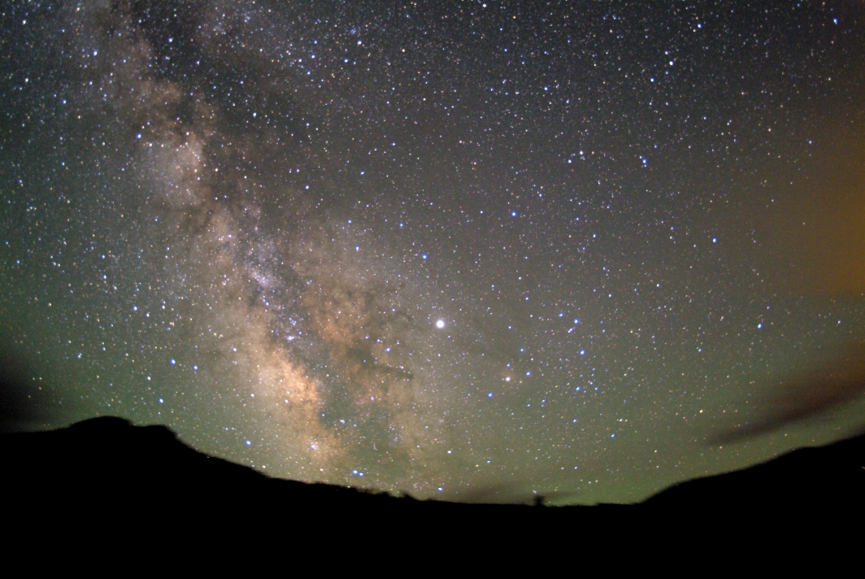
A VIA LÁCTEA NO CÉU

Slide 6

CAMINHO DA ANTA
Índios Tembé
Caminho feito pela natureza
Notes:
Os índios da tribo brasileira Tembé olhavam para a Via Láctea e relacionavam as constelações aos ciclos das cheias e secas.
Para esses índios, esses ciclos eram como as estações do ano, que apareciam refletidas no céu. Era um verdadeiro caminho feito pela natureza.
Por isso, eles chamavam a Via Láctea de "Tapi'ir Rapé" ou "tapirapé", o Caminho da Anta.
Índios Tembé
Caminho feito pela natureza

Slide 7
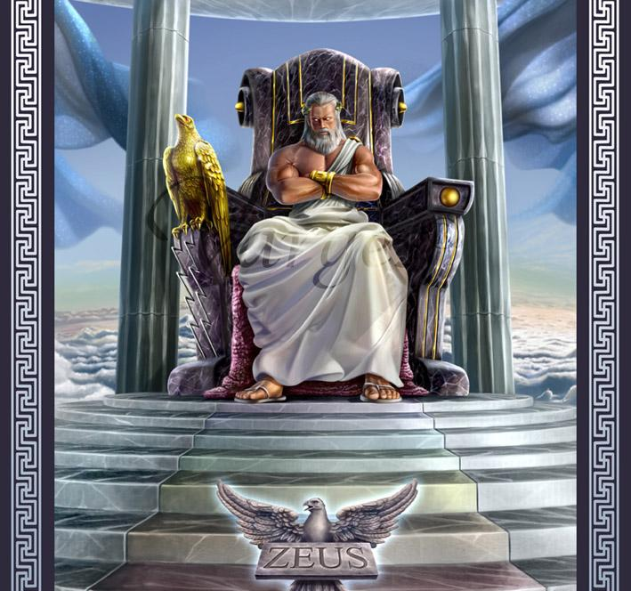
CAMINHO DO LEITE
Notes:
Galáxia é um termo que se origina da palavra gala, que significa "leite", em grego. Inicialmente, era a denominação da nossa galáxia, a Via Láctea, e, depois, se generalizou como denominação de todas as demais.
gregos contam uma lenda muito bonita sobre a origem da Via Láctea
Para que Hércules, um dos heróis mais populares da mitologia grega, se tornasse imortal, deveria ser amamentado quando criança pelo seio de sua rabugenta madrasta Hera, que era a mulher de Zeus (chamado de Júpiter na mitologia romana).
Hermes (Mercúrio, para os romanos), outro filho de Zeus, colocou a criança no seio de Hera enquanto ela dormia. Assim que ela abriu os olhos, ela se soltou do pequeno Hércules, mas ele já tinha sido alimentado.
O leite que escorreu do seio de Hera deixou um rastro pelo céu. Foi assim que "nasceu" a Via Láctea!

Slide 8
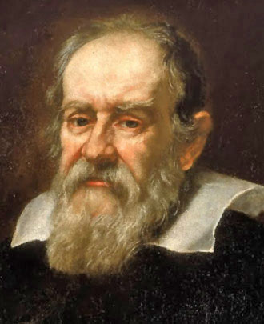
ESTRELAS INCONTÁVEIS
Notes:
As observações de Galileu lhe renderam grandes descobertas. Galileu descobriu que as nebulosas e a Via Láctea são compostas de incontáveis estrelas. Também observou que a Lua possui grandes montanhas e vales como a Terra e, que Júpiter possui quatro satélites, observação que prova, contrariamente ao sistema de Ptolomeu, a existência de corpos celestes que circundam outro corpo que não a Terra.
Assim Galileu Galilei descobriu que a Via Láctea era composta de estrelas indistintas.

Slide 9
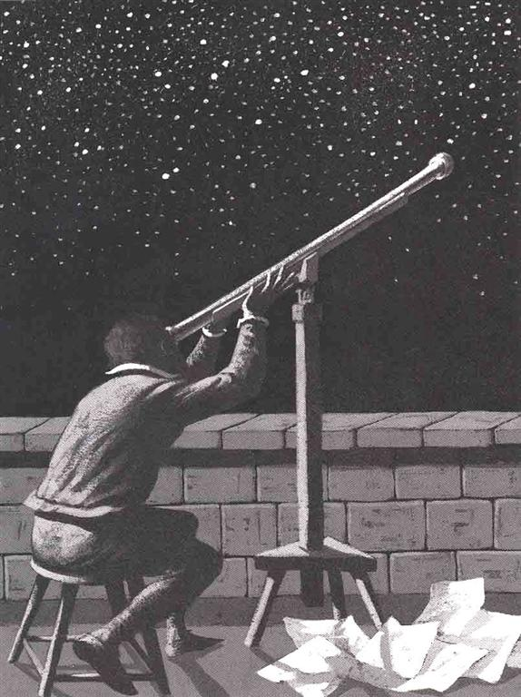

Slide 11
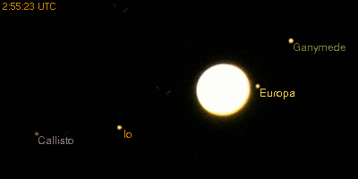
Notes:
Europa occulted by Jupiter
02:55 - 03:27 UTC July 29, 2006
1 sec - f4.9 - ISO 200
12.5 mm eyepiece with 3x camera optical telephoto (300×)
Each frame is an average of two to eight photos and has been enhanced slightly. Jupiter appears as a white oval with no detail because it was overexposed in the original photos. The animation spans only 27 minutes but has been sped up for convenience and dramatic effect.
11

Slide 13
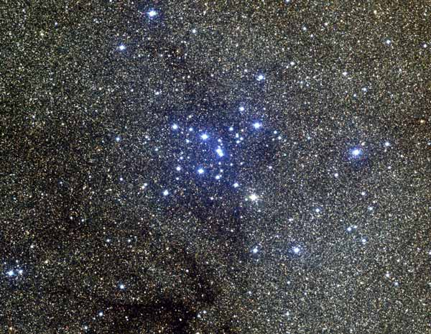
M7 - Ptolomeu
Notes:
http://www.zamandayolculuk.com/cetinbal/htmldosya1/GokObjeleri.htm
13

Slide 14
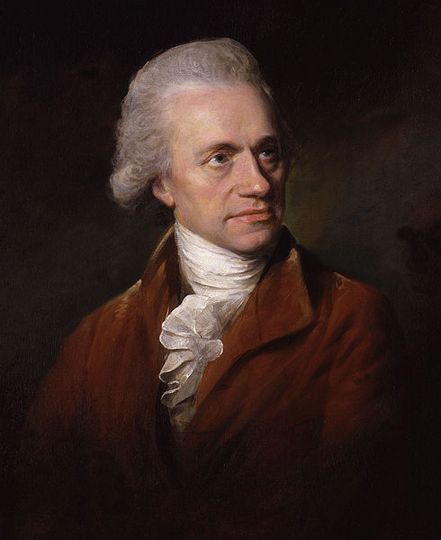
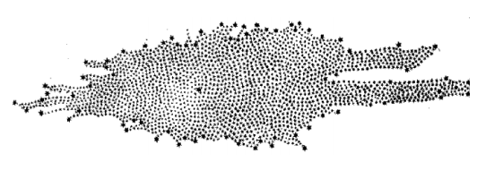
CONTAGEM de ESTRELAS
Contagem de estrelas em 683 regiões do céu
Sol no centro
William Herschel ( ~1780)
Notes:
William Herschel ( ~1780): mapa da Via Láctea baseado em contagem de estrelas em 683 regiões do céu;
concluiu que o Sol fica próximo do centro e que o tamanho do disco é 5 vezes maior que sua espessura.

Slide 15
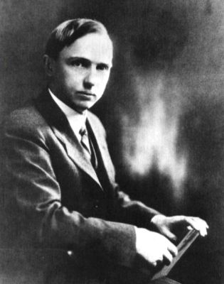
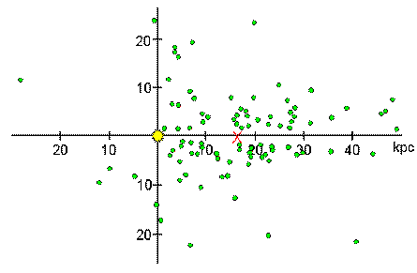
AGLOMERADO M107
Aglomerados globulares
Maior do que se pensava
Lugar do Sol na galáxia
Harlow Shapley (1918)
Notes:
Harlow Shapley (1918): Ele descobre que os aglomerados globulares são esfericamente distribuídos em torno de um ponto na constelação de Sagitário.
Ele então propôs que ponto como o centro da galáxia, acabando com a hipótese heliocêntrica do tempo
Os aglomerados globulares se formam durante as fases iniciais de formação das suas galáxias hospedeiras e por isso o estudo destes objetos fornece-nos informação importante sobre a evolução das galáxias e das estrelas que as compõem

Slide 16
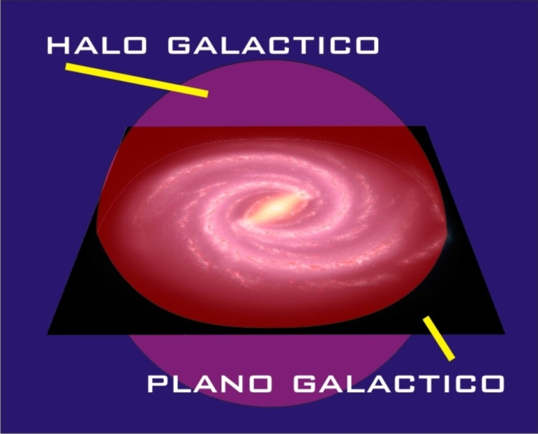
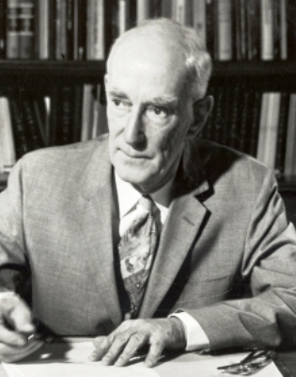
HALO GALÁCTICO
Grupo de estrelas que orbitam a Via Láctea, mas fora do disco principal
Sol 19.200 anos do centro (Sagitário)
Jan Hendrik Oort (1927)
Notes:
Jan Oort, então, mostrou que o disco da galáxia estava girando em torno do centro, se localizado a cerca de 30.000 anos luz do Sol (1927).
Ele conduziu uma extensa pesquisa sobre a nossa galáxia e mostrou que o Sol era cerca de 19 200 anos-luz do centro da nossa galáxia, a Via Láctea, em a direção da constelação de Sagitário.
Em 1924 , Oort descobriu o halo galáctico, um grupo de estrelas que orbitam a Via Láctea, mas fora do disco principal.
Em 1927 , ele destaca a rotação diferencial da nossa Galáxia .
Em 1932 , ele determina a sua massa (100 bilhões de vezes o Sol), estudando os movimentos de estrelas e sua distribuição no espaço. Ela mostra a estrutura espiral eo período estimado de rotação da Via Láctea com 200 milhões de anos.
Em 1950 , ele sugeriu que os cometas são originários de uma região comum do sistema solar, entre 40.000 e 100.000 unidades astronômicas. Alguns desses cometas às vezes deixam esta "nuvem" de tomar uma órbita cujo plano pode ser diferente do que da eclíptica. Esta nuvem hoje leva seu nome.

Slide 17
COMPONETES

Slide 18
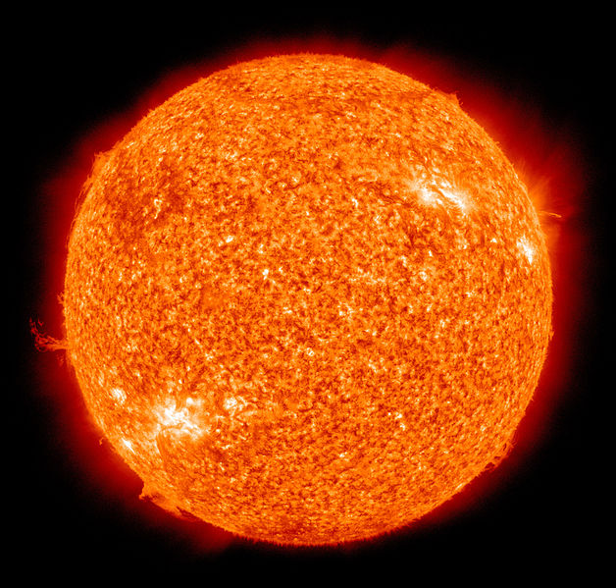
AS ESTRELAS
Sol - Estrelas de campo
Notes:
As estrelas, começando com nosso Sol, são provavelmente o principal componente da Via
Láctea, armazenando a maior parte de sua massa visível. As estrelas podem ser estrelas de
campo ou estrelas de aglomerados. Neste caso, os aglomerados podem ser do tipo globular,
, ou galácticos, em que o número de estrelas é pequeno, e sua associação gravitacional, menos intensa.
Imagem: Aglomerado Aberto Ptolomeu http://www.observatorio.ufmg.br/dicas02.htm

Slide 19
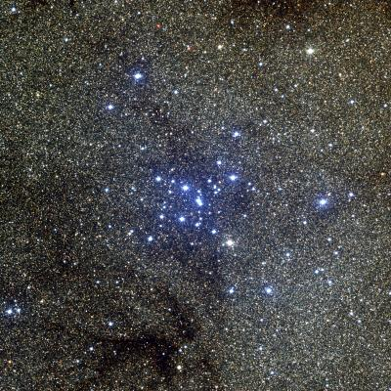
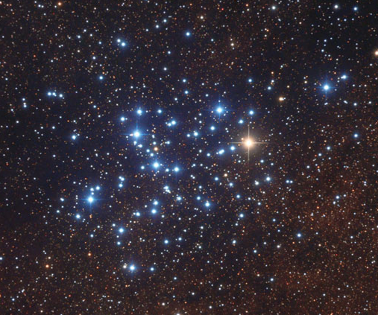
AS ESTRELAS
Aglomerado Aberto M6 Borboleta
Aglomerado Aberto Ptolomeu
Notes:
Imagem: Aglomerado Aberto Borboleta http://www.vidaemperspectiva.blogspot.com.br/
As estrelas podem ser estrelas de campo ou estrelas de aglomerados.
Neste caso, os aglomerados podem ser do tipo globular,
, ou galácticos, em que o número de estrelas é pequeno, e sua associação gravitacional, menos intensa.
Imagem: Aglomerado Aberto Ptolomeu http://www.observatorio.ufmg.br/dicas02.htm

Slide 20
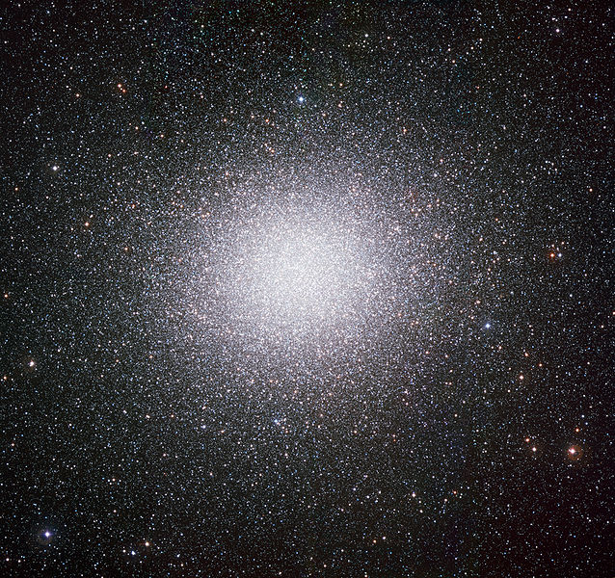
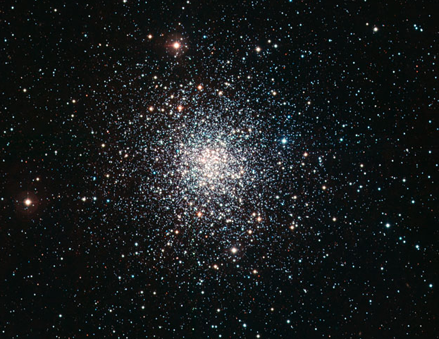
AS ESTRELAS
Aglomerado globular
Omega Centauri
Aglomerado globular M107
Notes:
Imagem: aglomerado estelar M107. Crédito: ESO/La Silla
http://www.eso.org/public/images/eso1048a/
O aglomerado globular Messier 107, também conhecida como NGC 6171, está localizado a cerca de 21 000 anos-luz de distância, na constelação de Ophiuchus. Messier 107 é de cerca de 13 minutos de arco de diâmetro, que corresponde a cerca de 80 anos-luz na sua distância. Como é típico dos aglomerados globulares, uma população de milhares de estrelas velhas em Messier 107 é densamente concentrada em um volume que é apenas cerca de vinte vezes a distância entre o nosso Sol eo seu vizinho mais próximo estelar, Alpha Centauri, em frente. Esta imagem foi criada a partir de exposições tomadas através de filtros azul, verde e infravermelho próximo, usando a Wide Field Imager (WFI) sobre o MPG / ESO telescópio 2.2 metros em La Silla, Chile.
http://pt.wikipedia.org/wiki/Ficheiro:Omega_Centauri_by_ESO.jpg

Slide 21
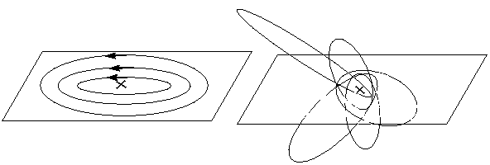
AS ESTRELAS
Aglomerado Aberto
órbitas circulares
Aglomerado globular
órbitas excêntricas
Notes:
Estrelas População I
- local: disco galáctico e nos aglomerados abertos situados no disco
- idade: 0 a 10 bilhões de anos
- metalicidade: 0.1 a 2.5 vezes a abundância solar. Estrelas que estão se formando podem superar a abundância de estrelas do bojo.
-cinemática: órbitas circulares
Estrelas População II
- local: bojo e halo galático, e aglomerados globulares ali existentes
- idade:10 a 15 bilhões de anos
- metalicidade:halo- 0.0001 a 0.03 metalicidade solar; bojo- 1 a 3 metalicidade solar.
- cinemática: órbitas excêntricas
Imagem:http://www.if.ufrgs.br/oei/cgu/armspi/armspi.htm

Slide 22
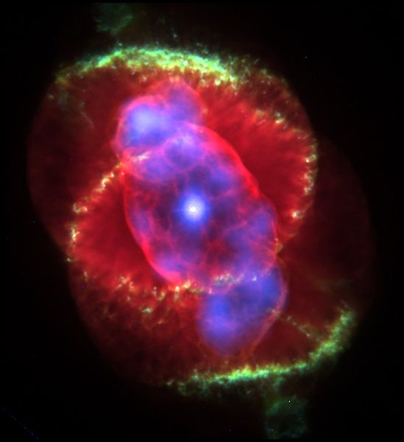
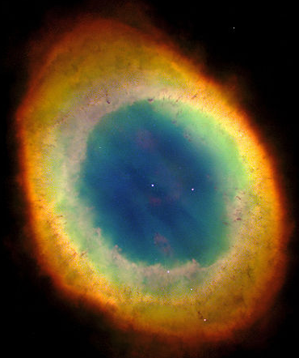
NEBULOSAS
A Nebulosa Olho de Gato
A Nebulosa do Anel
Notes:
A Nebulosa do Anel. Crédito: The Hubble Heritage Team (AURA/STScI/NASA).
A Nebulosa Olho de Gato. Imagem em falsa cor (visível e raios X) tomada pelo Telescópio espacial Hubble.
http://pt.wikipedia.org/wiki/Nebulosa_planet%C3%A1ria#Forma.C3.A7.C3.A3o_e_evolu.C3.A7.C3.A3o

Slide 23
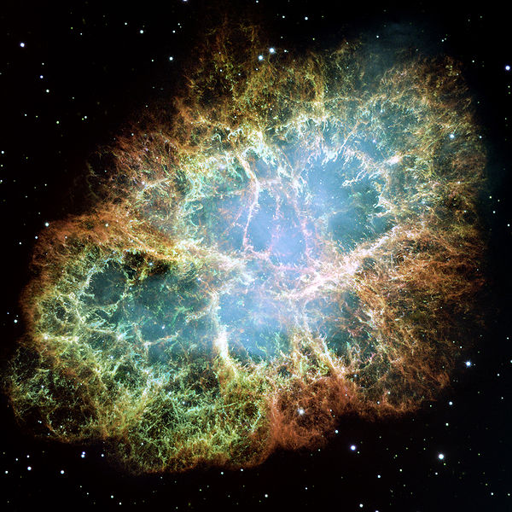
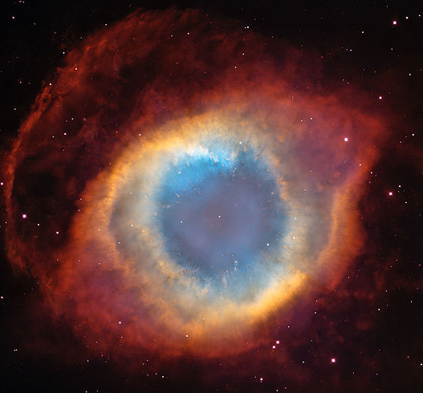
NEBULOSAS
Nebulosa de Hélix
Nebulosa do Caranguejo
Notes:
Nebulosa de Hélix - http://pt.wikipedia.org/wiki/Ficheiro:NGC7293_(2004).jpg
Nebulosa do Caranguejo - http://pt.wikipedia.org/wiki/Nebulosa_do_Caranguejo
Nebulosa do Caranguejo

Slide 24
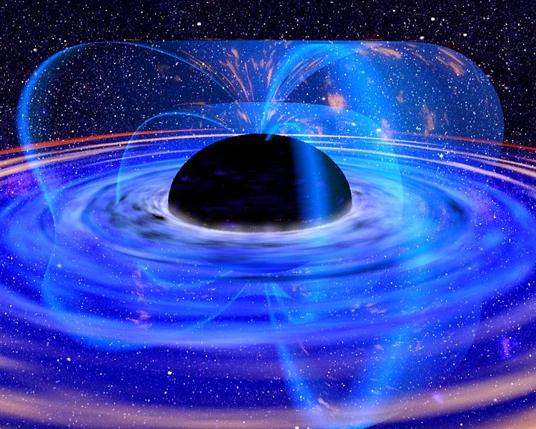
BURACO NEGRO
Notes:
http://pt.wikipedia.org/wiki/Ficheiro:BlackHole.jpg

Slide 25
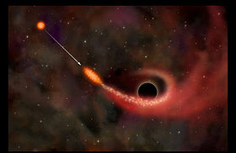
BURACO NEGRO
SUPER MASSIVO
Notes:
Um buraco negro supermaciço é uma classe de buracos negrosencontrados principalmente no centro das galáxias.

Slide 26
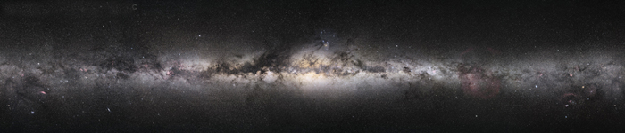
GÁS e POEIRA INTERESTELAR
Linhas em absorção - estrelas quentes
Grãos sólidos
Notes:
Imagem – http://upload.wikimedia.org/wikipedia/commons/0/0a/Milkyway_pan1.jpg
O gás interestelar tem uma presença mais discreta do que as nebulosas, mas ocupa todo o espaço do disco da Galáxia e de outras galáxias espirais. Ele pode ser detectado por meio de linhas em absorção na direção de estrelas quentes
A poeira é composta por grãos sólidos, os quais têm dimensões tipicamente de algumas dezenas de angstroms até microns, ou milésimos de milímetros. Cada grão contém um grande número de átomos - objetos micrométricos ou menores.

Slide 27
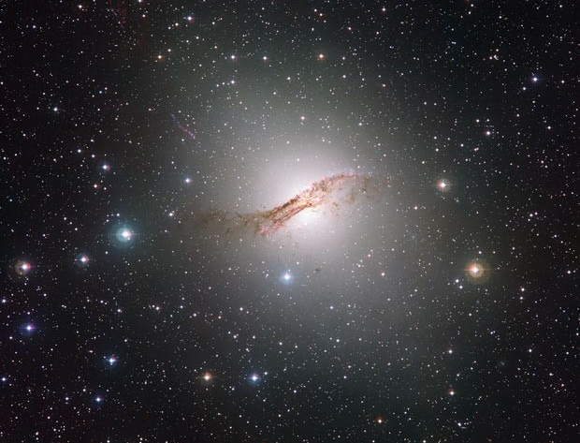
POEIRA INTERESTELAR
Notes:
Captada pelo telescópio MPG/ESO, instalado no Chile, a Centaurus A situa-se a 12 milhões de anos-luz de distância na constelação do Centauro. O brilho que enche a maior parte da imagem vem de estrelas velhas e frias.
Imagem divulgada pelo ESO mostra galáxia Centaurus A. (Foto: ESO)

Slide 28
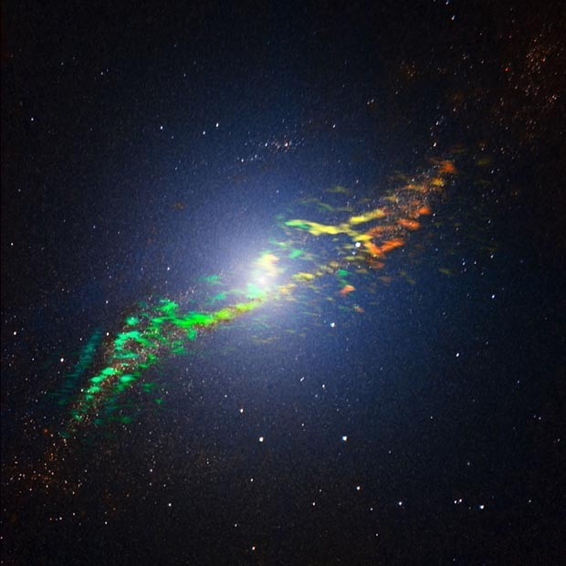
POEIRA INTERESTELAR
Notes:
O Observatório Europeu do Sul (ESO, na sigla em inglês), projeto internacional que conta com participação brasileira, publicou nesta quinta-feira (31) uma foto com qualidade inédita da galáxia Centaurus A, que enxerga além de suas camadas de poeira.
Imagem: Galáxia Centaurus A, vista pelo telescópio Alma com grandes comprimentos de onda (Foto: ALMA (ESO/NAOJ/NRAO); ESO/Y. Beletsky
A poeira cósmica presente na região obscurece o centro da galáxia nas imagens que estavam disponíveis até então. Contudo, essa galáxia emite grande quantidade de radiação. Em seu centro, que é bastante luminoso, fica um buraco negro que tem 100 milhões de vezes a massa do Sol.

Slide 29
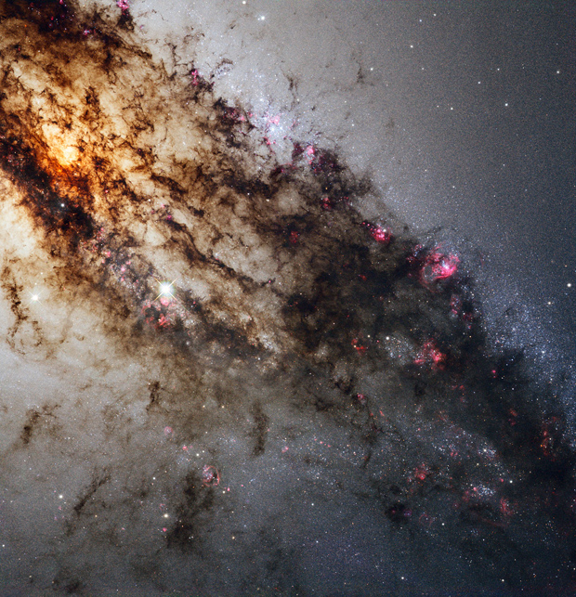
POEIRA INTERESTELAR
Notes:
O Telescópio Espacial Hubble capturou uma nova imagem da galáxia Centauro A. Também chamada de NGC 5128, ela é conhecida pela grande quantidade de matéria negra. A imagem divulgada nesta quinta-feira (16) é a mais detalhada já feita desta galáxia.
A foto foi montada com dados emitidos por Centauro em luz visível, mas o Hubble incluiu imagens de estrelas jovens em luz ultravioleta. O telescópio ainda revelou dados em ondas próximas do infravermelho, que revelam detalhes que a poeira não permitiria ver.
O núcleo da galáxia contém um buraco negro com muita massa. Seus jatos soltam grandes quantidade de radiação; contudo, ele não pode ser vista nessa imagem, já que os instrumentos do Hubble foram programados para estudar comprimentos de onda ópticos, ultravioletas e infravermelhos.
Imagem da galáxia Centauro A, ou NGC 5128, feita pelo Hubble (Foto: Nasa/ESA)
http://g1.globo.com/ciencia-e-saude/noticia/2011/06/telescopio-hubble-faz-foto-inedita-da-galaxia-centauro.html

Slide 30
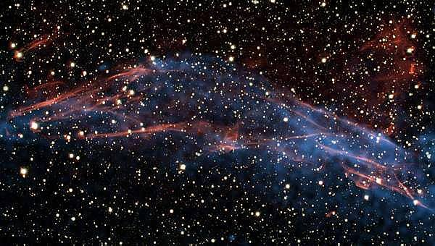
RAIOS CÓSMICOS
Partículas de alta energia
Eventos energéticos
Notes:
Além dos fótons que existem no espaço interestelar, existem também partículas de alta energia que o atravessam, chamadas raios cósmicos. Os raios cósmicos são partículas de alta energia que atravessam o espaço interestelar, eventualmente aproximando-se do alto da atmosfera da Terra. São compostos basicamente de prótons, elétrons, núcleos de hélio e outros elementos, gerados em eventos energéticos tanto em nossa Galáxia como extragalácticos: explosões solares, explosões de supernovas, núcleos ativos de galáxias. Independente de sua origem, uma vez que atravessam o disco da Galáxia, podem interagir com os átomos do gás nesta região.
Foto: restos do que sobrou da supernova, hoje chamada RCW 86, que explodiu no ano de 150. A explosão foi testemunhada pelos chineses e pode ser observada até durante o dia. Crédito: ESO/VLT-Very Large Telescope.
http://www.apolo11.com/spacenews.php?titulo=Cientistas_desvendam_luzes_vistas_pelos_astronautas_da_Apollo&posic=dat_20090626-085749.inc

Slide 31
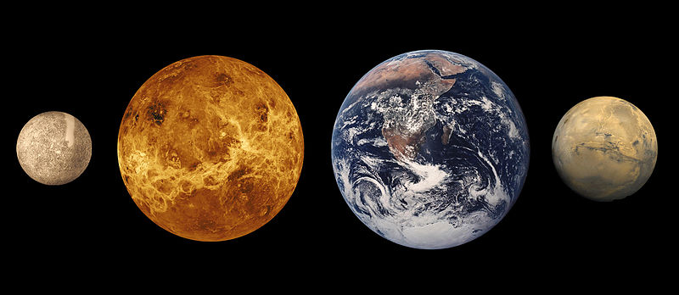
PLANETAS
Mercúrio Vênus Terra Marte
Notes:
Imagem http://pt.wikipedia.org/wiki/Ficheiro:Terrestrial_planet_size_comparisons.jpg
Os planetas telúricos do Sistema Solar são Mercúrio, Vênus, Terra e Marte.

Slide 32
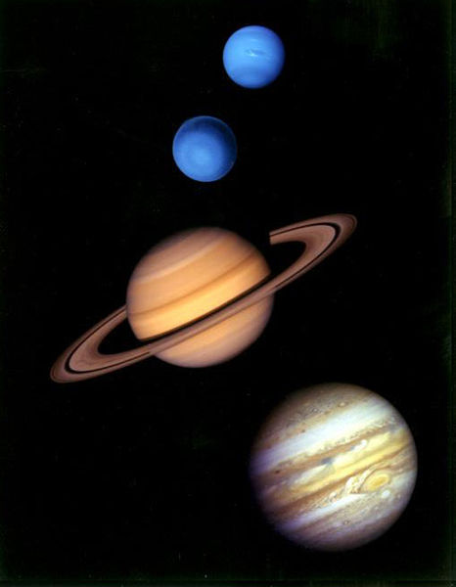
PLANETAS
Júpiter Saturno Urano Neturno
Notes:
Os quatro planetas gasosos do sistema solar.
Imagem: http://pt.wikipedia.org/wiki/Planeta_gasoso

Slide 33
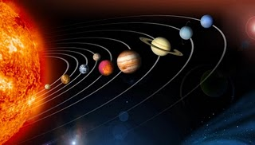
PLANETAS
Notes:
Mais próximos do Sol e situados na orbita Solar interna estão os planetas Telúricos (rochosos)
Situados na orbita Solar externa estão os planetas Jovianos (Gasosos)

Slide 34
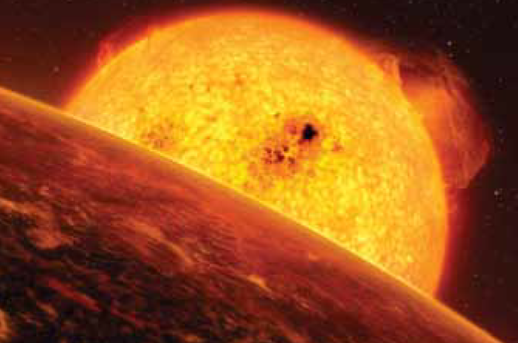
EXOPLANETAS
COROT-Exo-7b
Notes:
Exoplaneta com massa de apenas cinco vezes a da Terra. A estrela hospedeira é bem parecida com o Sol e o raio da órbita desse planeta é menor que o de Mercúrio, o que indica que ele é um inferno de calor. Não é propício à vida, mas um astro de grande interesse para a planetologia. (Crédito: ESA)
Imagem livro : O fascínio do Universo

Slide 35
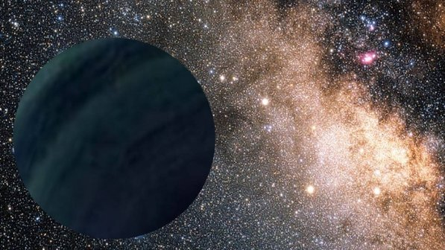
PLANETAS
Solitários
Notes:
Imagem http://veja.abril.com.br/noticia/ciencia/via-lactea#sm
Desde 1995, quando foi encontrado o primeiro Exoplaneta — como é chamado um planeta fora do Sistema Solar —, cresceu o interesse dos cientistas em buscar planetas fora do Sistema Solar.

Slide 36
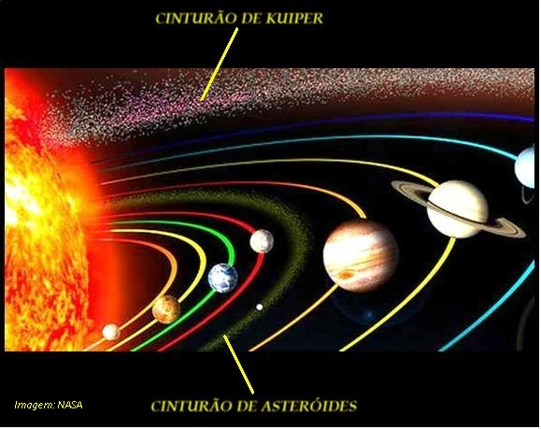
PLANETA ANÃO
Notes:
Acredita-se que os cometas de período curto tenham sua origem no Cinturão de Kuiper, ou em seu disco de espalhamento,^{[1]} que fica além da órbita de Netuno. Já os cometas de longo período, acredita-se que se originam na nuvem de Oort,
Imagem http://www.vaztolentino.com.br/page_sections/4

Slide 37
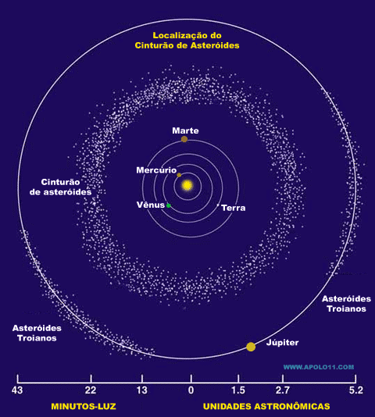
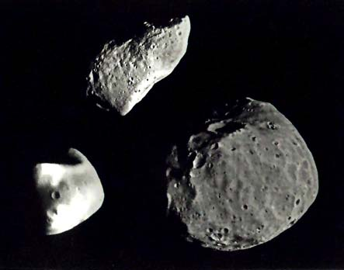
ASTEROIDES
Centenas de quilômetros
500 mil asteroides
Notes:
Asteroides são geralmente da ordem de algumas centenas de quilômetros apenas.
É também chamado de planetoide. O termo "asteroide" deriva do grego "astér", estrela, e "oide", sufixo que denota semelhança.
Já foram catalogados mais de 500 mil asteroides,^{[2]} sendo que diversos deles ainda não possuem dados orbitais calculados; provavelmente existem ainda milhares de outros asteroides a serem descobertos. Estima-se que mais de quatrocentos mil possuam diâmetro superior a um quilômetro.
Imagens: http://teacherdeniseselmo.wordpress.com/2011/01/17/o-sistema-solar/

Slide 38
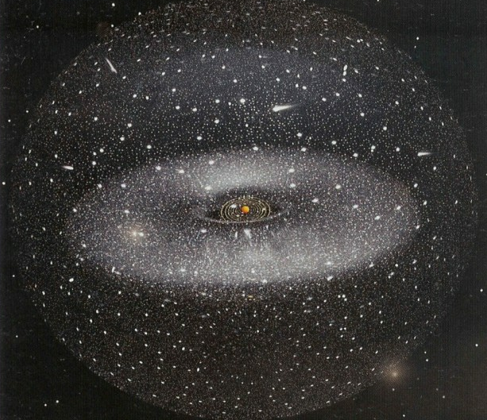
NUVEM DE OORT
Notes:
http://www.ufo.com.br/noticias/planeta-pode-ter-sido-encontrado-dentro-de-nosso-sistema-solar

Slide 39
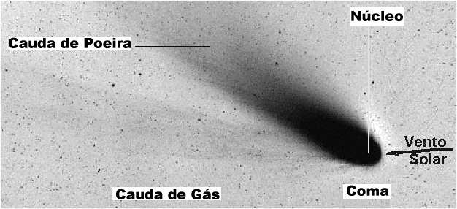
COMETAS
Notes:
Os cometas são os objetos celestes que mais deram origem a temores e superstições no passado e hoje despertam enorme curiosidade. Podem ser periódicos, como o cometa Halley e outros, que percorrem uma órbita regular ao redor do Sol. E os não-periódicos que entram no sistema solar e voltam ao espaço interestelar
Imagem http://www.cdcc.usp.br/cda/aprendendo-basico/sistema-solar/cometas.html
Foi susposto na década de 50 por Jan Hendrik Oort (1900) existência de uma nuvem de cometas (Nuvem de Oort), próxima do Sol (em relação às distâncias galáticas), a cerca de 100.000 ua. Essa nuvem está distribuida de forma esférica ao redor do Sol. Sua origem pode ser os próprios restos do sistema solar, que se solidificou nessa região. Algumas anomalias gravitacionais provocadas pelas estrelas próximas, podem tirar alguns corpos de suas posições e esses serem atraídos pelo Sol

Slide 40
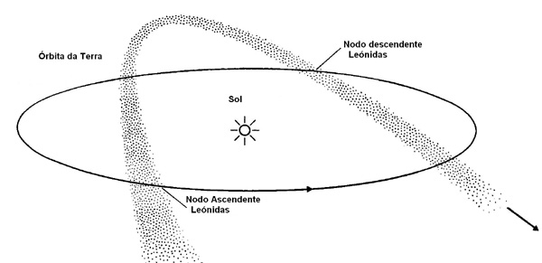
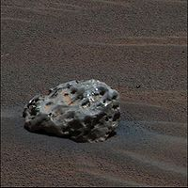

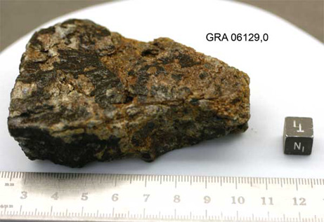
METEOROIDES /
METEOROS / METEORITOS
Notes:
http://caddourados.blog.terra.com.br/2009/06/16/o-que-sao-meteoritos/

Slide 41
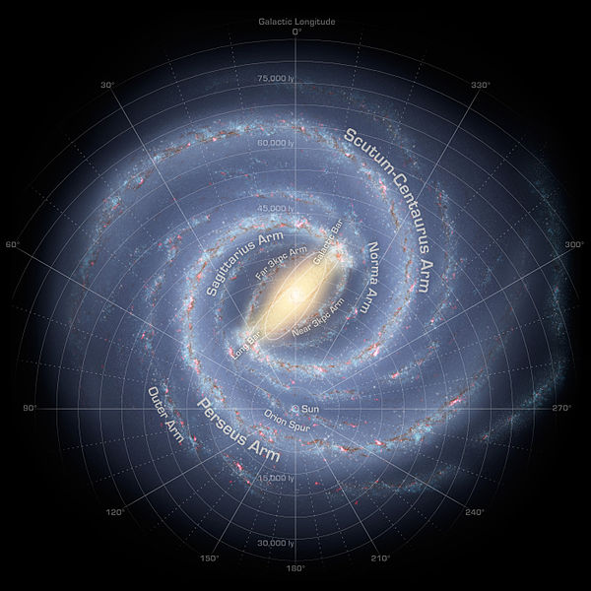
VIA LÁCTEA
Notes:
Nosso Sistema Solar está Situado no plano galáctico e tem a órbita circular
Imagem http://icc.ub.edu/gp_tamwdyn.php

Slide 42
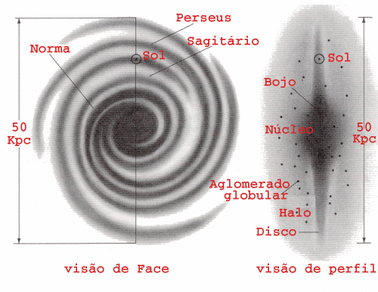
MORFOLOGIA
Notes:
Bojo: é a parte central em formato elíptico. Tem um raio que varia de 1000 a 2000 parsecs. Aqui vivem as estrelas de população II.
- Disco: é a parte achatada, com espessura de 400 parsecs, que coexiste com o bojo na parte central e que se extende até 15 a 20 mil parsecs em raio. Possui estruturas chamadas de braços espirais. Aqui vivem as estrelas de população I. O disco contém 98% do gás e poeira existentes na Galáxia.
Halo: possui uma distribuição grosseiramente esférica que permeia o bojo e o disco e se extende a distâncias de 20 a 30 mil parsecs do centro. Também tem estrelas de população II e os aglomerados globulares. A componente mais importante do halo, pelo menos dinamicamente, é a chamada matéria escura. A matéria escura é uma matéria não visível, cuja massa contribui para reproduzir a curva de rotação observada da Galáxia, como veremos mais tarde.
http://www.astro.iag.usp.br/~ronaldo/intrcosm/Glossario/HaloGal.html
região externa das galáxias contendo a população estelar mais afastada. Normalmente esta população é constituída de aglomerados globulares e estrelas pobres em metais que se acredita estejam entre os objetos mais velhos das galáxias. Na nossa Galáxia existem indícios que este halo se estende até cerca de 70 Kpc de distância.

Slide 43
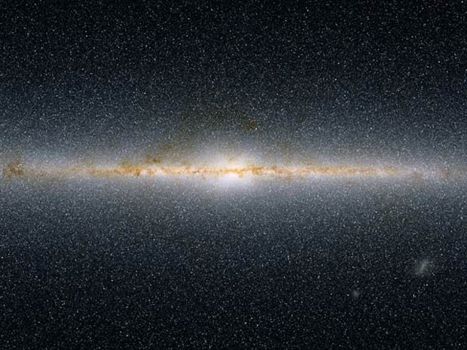
MORFOLOGIA
Notes:
O halo interior da Via Láctea teria mais de 11 bilhões de anos, segundo cientistas do Centro de Astrofísica da Universidade Johns Hopkins, nos Estados Unidos. O cálculo foi feito usando um novo método de precisão, criado na universidade, que atribui a idade de populações de estrelas vizinhas. O estudo foi divulgado nesta quarta-feira (30/05/12) na revista científica “Nature”.
Jason Kalirai, autor do estudo, desenvolveu a técnica para estimar a idade de estrelas anãs-brancas recém-formadas, usando o aglomerado globular de estrelas Messier 4, de mais de 12 bilhões de anos, como base.
Ele aplicou a técnica em uma amostra de quatro estrelas anãs brancas localizadas próximas ao halo da Via Láctea e chegou à conta de 11,4 bilhões de anos, com uma "margem de erro" de 700 milhões de anos para mais ou para menos. Na mesma observação, ele descobriu quase 2 mil estrelas anãs brancas próximas ao aglomerado.

Slide 44
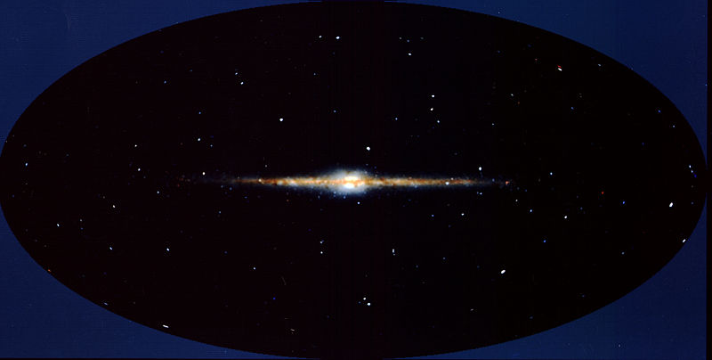
VIA LÁCTEA
Notes:
Imagem http://pt.wikipedia.org/wiki/Ficheiro:COBE%27s_View_of_the_Milky_Way_-_GPN-2002-000111.jpg

Slide 45
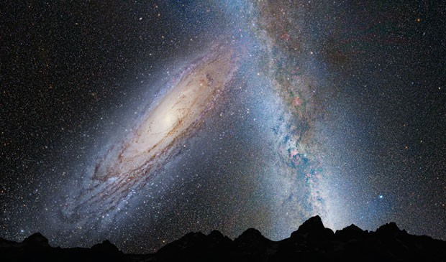
VIA LÁCTEA
Notes:
Nossa galáxia, a Via Láctea, está em rota de colisão frontal com a vizinha Andrômeda e a batida deve acontecer em 4 bilhões de anos, anunciaram astrônomos da Nasa nesta quinta-feira (31). E se mundo sobreviver a 2012, também deve sobreviver ao impacto: segundo os cientistas, a Terra não deve ser destruída, mas nosso Sistema Solar deve ser acomodado para outras partes do espaço.
Como as estrelas ficam muito longe umas das outras, elas não devem colidir entre si. No entanto, serão lançadas para órbitas diferentes. Segundo as simulações feitas pelos astrônomos, o nosso Sistema Solar deve ser jogado para uma área muito mais distante do centro da galáxia do que a que se encontra hoje
Depois da batida entre Via Láctea e Andrômeda, outra colisão está prevista – com a galáxia do Triângulo. Existe ainda uma pequena chance de que Triângulo acerte a Via Láctea antes de Andrômeda. Quando tudo estiver terminado, as três serão uma galáxia só.

Slide 46
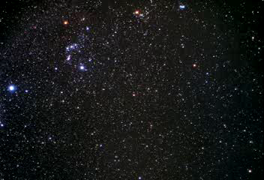

Slide 47


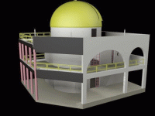
Final da Apresentação

Slide 48
Referências e Bibliografia
http://licenciaturaciencias.usp.br/saladeaula/file.php/5/Cap02/Capitulo_2_-_Via_Lactea.pdf
http://www.canalkids.com.br/cultura/ciencias/astronomia/mitos.htm
http://astro.if.ufrgs.br/vialac/vialac.htm
http://www.efeitojoule.com/2009/01/galileu-galilei-e-galileu.html
http://www.fisica.ufmg.br/~astrogal/aulas/cap22a.pdf
http://www.astronoo.com/biographies/HarlowShapley-pt.htm
http://www.astronoo.com/pt/viaLactea.html
http://ircamera.as.arizona.edu/astr_250/Lectures/Lec18_sml.htm
http://www.astronoo.com/biographies/Oort.htm
http://astro.if.ufrgs.br/estrelas/cumulos.htm
http://mesonpi.cat.cbpf.br/verao98/marisa/INTRODUCAO.html
http://www.apolo11.com/spacenews.php?titulo=Cientistas_desvendam_luzes_vistas_pelos_astronautas_da_Apollo&posic=dat_20090626-085749.inc
http://www.if.ufrgs.br/oei/cgu/armspi/armspi.htm
http://www.if.ufrgs.br/oei/cgu/armspi/armspi.htm
http://icc.ub.edu/gp_tamwdyn.php
http://www.infoescola.com/astronomia/cinturao-de-kuiper/

